Slide 1
SpringMVC的架构设计

Slide 2
目录
1
servlet开发的缺点
2
Struts2与SpringMVC的简单对比
3
SpringMVC要解决的问题以及相应的组件介绍
4
SpringMVC的整体架构

Slide 3
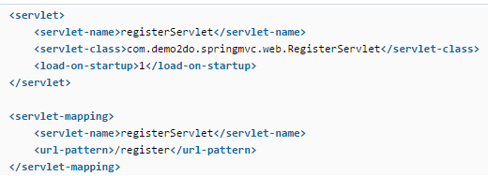
servlet案例
1 在web.xml中配置servlet及其映射

Slide 4
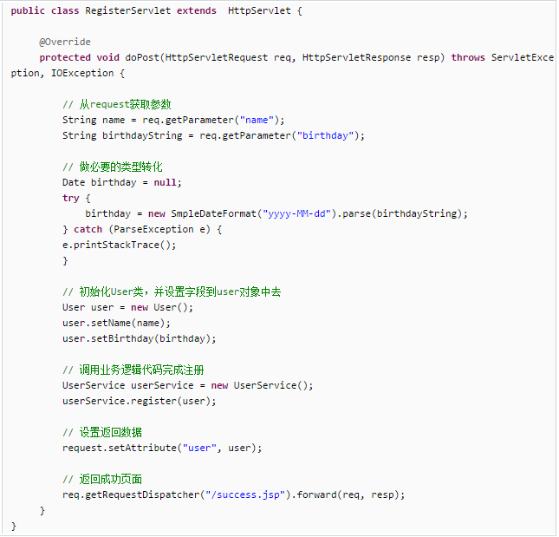
servlet案例
2 servlet类的响应逻辑
2.1 从request中获取参数并转化
2.2 根据参数构造User对象
2.3 执行业务逻辑
2.4 返回页面和数据

Slide 5
servlet案例缺点
缺点1 servlet的增多导致web.xml的配置臃肿
项目规模扩大之后，请求-响应的映射关系全部定义在web.xml中，将造成web.xml的不断膨胀而变得难以维护
1.1 Struts2的解决方案：使用一个filter来拦截所有的请求，使用struts.xml文件来配置映射，同时struts.xml支持拆分来减少臃肿的配置
1.2 SpringMVC的解决方案：使用一个servlet来拦截所有的请求，使用xml文件或者注解来配置映射
不管是filter或者servlet，它们都是提炼一个核心的分发器来减少web.xml的配置
详见博客： http://downpour.iteye.com/blog/1330537

Slide 6
servlet案例缺点
缺点2 从request中获取参数并进行相应的转化
大家都在做同样的重复劳动，所以必须要优化。来看下经历的过程
2.1 servlet
这个阶段，使用HttpServletRequest HttpServletResponse这样的容器对象，没有返回值，获取参数直接从HttpServletRequest 获取，自己进行转化
2.2 Struts1.X
开始引入一些额外的编程元素，方便我们获取参数，方便我们返回数据，但是这些编程元素还是框架自身的对象

Slide 7
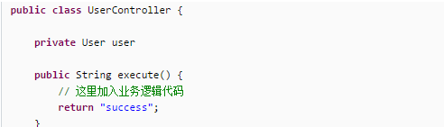
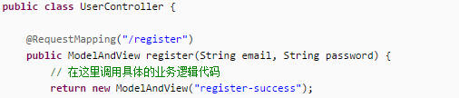
servlet案例缺点
缺点2 从request中获取参数并进行相应的转化
2.3 struts2
消灭了HttpServletRequest HttpServletResponse这样的容器对象，这样控制器与容器完全解耦了。可以直接从控制器的属性中来获取我们想要的参数。
2.4 SpringMVC
同样隔绝了HttpServletRequest HttpServletResponse这样的容器对象，将我们想要的参数作为方法的参数，struts2则是作为属性，则struts2的控制器不能是单例的，SpringMVC的控制器可以是单例的。对于返回的数据都进行了各自的处理，对于参数的转化稍后再说

Slide 8
SpringMVC要解决的问题
通过上述servlet开发缺点分析，来看下SpringMVC面临的问题有哪些？
问题1 如何解决请求映射问题
通过在web.xml中配置了DispatcherServlet拦截了所有的请求，接下来该如何分发这些请求呢？
问题2 如何获取请求参数并进行转化呢
对于请求参数，如何达到想要哪个参数就可以获取哪个参数呢？
问题3 如何返回数据呢
获取了请求参数，然后在controller中执行了相应的业务逻辑，如何返回多样化的数据呢？

Slide 9
SpringMVC要解决的问题
问题1 就是如何配置请求与映射的关系
再以python中的django为例，他们可以完全可以直接配置某个请求对应某个函数
同而java作为一个纯面向对象的语言，对于请求的映射要分2步走
第一步：要找到是哪个对象
第二步：要找到这个对象中的哪个方法
同对于上面的2步，分别对应的引出了2个接口 ：HandlerMapping和HandlerAdapter

Slide 10
问题1：如何解决请求映射的问题
HandlerMapping 找到请求对应的是哪个对象（称之为handler）
1.1 接口设计
根据request请求，找到对应的HandlerExecutionChain，HandlerExecutionChain是handler和拦截器的结合
1.2 接口实现
BeanNameUrlHandlerMapping：对url直接配置一个bean作为这个url的handler
SimpleUrlHandlerMapping：上述只能配置一个url对应的bean，它就可以配置多个，功能上更强大，它内部有一个Map urlMap，存放着各个url对应的handler
DefaultAnnotationHandlerMapping、RequestMappingHandlerMapping 稍后再说

Slide 11
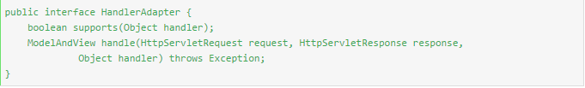
问题1：如何解决请求映射的问题
HandlerAdapter 找到handler对应的处理方法
1.1 接口设计
根据HandlerMapping找到了handler之后，我们该调用handler的哪个方法呢？这里就需要采用适配器的模式，对不同的handler进行不同的处理。因此HandlerAdapter的supports方法首先判断这个handler是否是我能支持的，如果能支持，那我就按照我的处理模式来处理，即调用上述的handle方法
1.2 接口实现
SimpleServletHandlerAdapter ：handler必须是Servlet，这样的话该handler就必然有service(request, response)方法，所以就会调用handler的service(request, response)方法来处理请求
HttpRequestHandlerAdapter：handler必须实现了HttpRequestHandler接口
SimpleControllerHandlerAdapter：handler必须实现了Controller接口

Slide 12
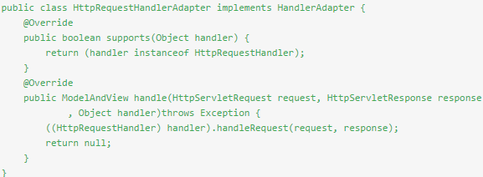
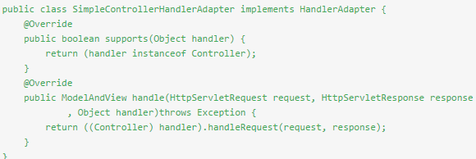
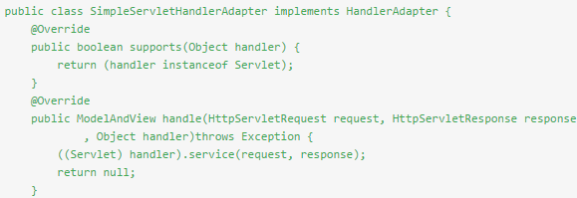
问题1：如何解决请求映射的问题
HandlerAdapter 实现类的源码

Slide 13
问题1：如何解决请求映射的问题
注解式的HandlerMapping和HandlerAdapter
前面的几个HandlerMapping和HandlerAdapter 都是根据2步走的策略，分工明确，HandlerMapping只负责找到handler，HandlerAdapter 只负责找到handler中对应的方法。
缺点：映射需要配置到xml中；一个handler只能有一个方法来处理请求
随着注解的兴起，又造就了新的HandlerMapping和HandlerAdapter ，如下：
DefaultAnnotationHandlerMapping、AnnotationMethodHandlerAdapter
RequestMappingHandlerMapping、RequestMappingHandlerAdapter
（前两者已过时，被后两者取代）
优点：使得我们可以直接在代码中标注配置，与xml对比减少了配置量，同时一个handler可以有多个方法来处理请求

Slide 14
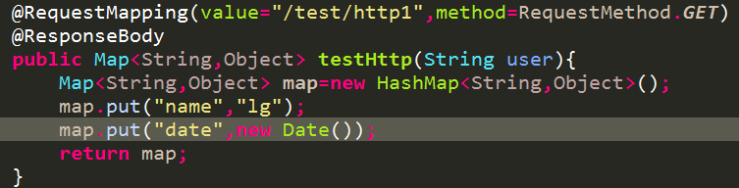
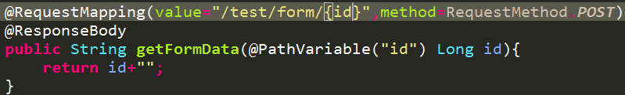
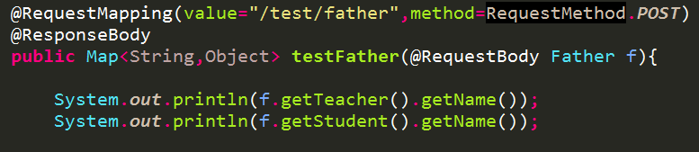
问题2：如何获取请求参数并转化
这里就需要引入新的接口HandlerMethodArgumentResolver，先来看几个例子

Slide 15
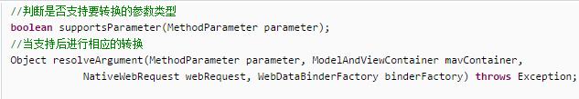
问题2：如何获取请求参数并转化
通过上面的几个例子可以看到，通过给参数加上注解标记来告知SpringMVC框架用户想要什么参数，没有注解标记可以采用默认形式 ，或者其他固定类型的参数如HttpEntity、，通过这样的方式来实现参数的自动注入
前然后来看下HandlerMethodArgumentResolver接口及其实现类
不同的注解标记，就会有不同的HandlerMethodArgumentResolver处理器，所有通过supportsParameter方法来表示该处理器是否能够处理当前参数
接下来就针对上述的几个例子，分别分析其对应的HandlerMethodArgumentResolver处理器

Slide 16
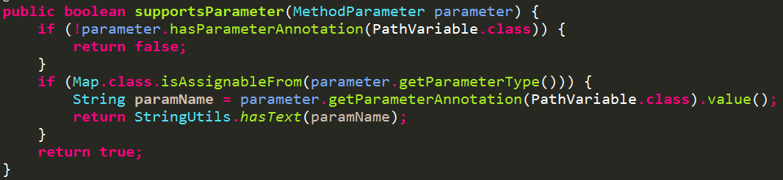
问题2：如何获取请求参数并转化
这个例子使用的HandlerMethodArgumentResolver实现类是：PathVariableMethodArgumentResolver
源码如下：
就是判断当前参数是否有PathVariable注解，并且注解中value不能为空

Slide 17

问题2：如何获取请求参数并转化
这个例子使用的HandlerMethodArgumentResolver实现类是：RequestResponseBodyMethodProcessor
源码如下：
就是判断当前参数是否有@RequestBody注解

Slide 18
问题2：如何获取请求参数并转化
这上面大致了解HandlerMethodArgumentResolver的作用（详细内容看源码），知道了每个参数大概的获取途径，下面看下常见的几个分类情况：
1 AbstractNamedValueMethodArgumentResolver： 主要用于处理name value键值对的情况
1.1 RequestParamMethodArgumentResolver : 用于处理@RequestParam注解的参数
1.2 RequestHeaderMethodArgumentResolver : 用于处理@RequestHeader注解的参数
1.3 PathVariableMethodArgumentResolver: 用于处理@PathVariable注解的参数
2 AbstractMessageConverterMethodArgumentResolver： 主要用于处理请求body中的数据，由于请求body中的数据依赖content-type的类型，要依据不同的类型转化成正确的body形式，所以又引入了HttpMessageConverter接口，如可以将请求body中的数据转化成String、byte[]、对象等。这种转化也是有条件的，需要看HttpMessageConverter是否支持请求的content-type类型，下面来看下具体的接口源码

Slide 19
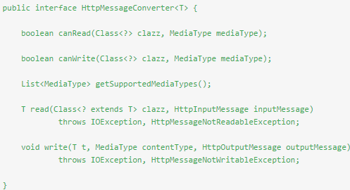
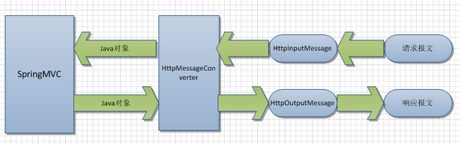
问题2：如何获取请求参数并转化
HttpMessageConverter：作为了请求body和java对象的转换桥梁，接口源码如右边：
下面举几个常见的HttpMessageConverter：
1 StringHttpMessageConverter：把请求body的内容转化成String
2 ByteArrayHttpMessageConverter：把请求body的内容转化成byte[]
3 MappingJacksonHttpMessageConverter MappingJackson2HttpMessageConverter：把请求body的内容转化成对象，前者已过时，他们依赖第三方库jackson包，所以类路径下必须要有jackson包，才会起作用
详见博客： http://my.oschina.net/lichhao/blog/172562

Slide 20
问题2：如何获取请求参数并转化
上面仅仅说明了HandlerMethodArgumentResolver获取参数的一些途径，有时候还需要进行一些转化，如字符串'2015-4-9' 转化成Date类型的问题，这又涉及到了转化部分：
PropertyEditorSupport： jdk自身的属性转化器，它的一些实现类如下：
1.1 CustomDateEditor : 用于处理字符串到日期的转化
1.2 CustomBooleanEditor: 用于处理true、false、yes、no、1、0等到java中Boolean.TRUE
Boolean.FALSE的转化
上述转化机制还是有很多的缺点的，如线程不安全、必须要强制类型转换等
SpringMVC 又重新开发了一套转换机制
1 Converter<S, T>接口： 将S类型转化成T类型，只能实现一种类型到一种类型的转换，不能多类型转换
2 GenericConverter接口： 可以实现多种类型转换，不固定其中具体类型，如 ArrayToCollectionConverter、StringToArrayConverter、StringToCollectionConverter等等
详见博客： http://jinnianshilongnian.iteye.com/blog/1723270

Slide 21
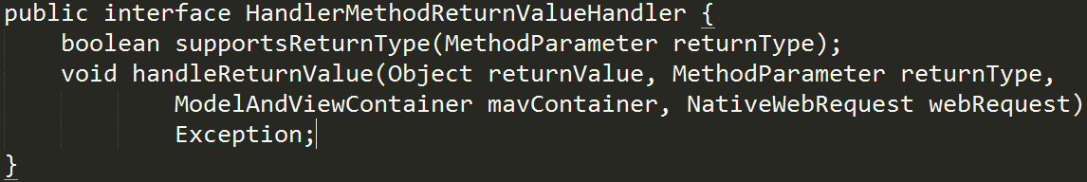
问题3：如何返回数据
请求参数的问题解决了，接下来就是调用业务方法，最后返回数据，如何来返回页面数据呢？
这又引出了HandlerMethodReturnValueHandler接口，接口内容如下：
首先还是support方法，判断该HandlerMethodReturnValueHandler是否支持返回的类型，如果支持的话，就会调用handleReturnValue方法来处理返回值，接下来看看几个实现类

Slide 22
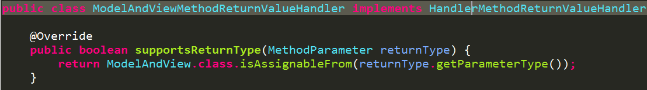
问题3：如何返回数据
1 RequestResponseBodyMethodProcessor：用于处理返回值使用了ResponseBody注解的
它又是如何来处理返回值的呢？这里又用到了之前说过的HttpMessageConverter接口，使用实现类对数据进行转化，如返回String则使用StringHttpMessageConverter，如返回一个Object则使用MappingJackson2HttpMessageConverter来将Object转化成json字符串
2 ModelAndViewMethodReturnValueHandler：用于处理返回值是ModelAndView类型的

Slide 23
问题3：如何返回数据
ModelAndViewMethodReturnValueHandler ：用于处理ModelAndView数据
这时候就需要返回页面模板和数据，页面模板和数据的结合有很多种方式，就产生了不同的模板引擎，SpringMVC就需要开发统一的接口来集成这些模板引擎，这就是View接口：
View实例就代表一个页面的模板，只需要传给它数据，它就能将数据和模板结合起来，然后输出到response的输出流中，接口定义如下：
常用的一些View实例有：FreeMarkerView、VelocityView、JstlView
然而我们通常返回的是一个view的name，并不是View的实例，所以就需要ViewResolver接口将字符串的name解析成一个View实例， ViewResolver接口定义如下：

Slide 24
问题3：如何返回数据
ViewResolver接口的实现类如下：
1 InternalResourceViewResolver ：用于处理jsp类型文件
2 FreeMarkerViewResolver：用于处理FreeMarker形式的模板文件
3 VelocityViewResolver：用于处理Velocity形式的模板文件

Slide 25
SpringMVC的整体架构
首先回顾前文所说的一系列的接口：
1 HandlerMapping 用于找到handler
2 HandlerAdapter 找到handler的特定方法，负责执行该方法
2.1 HandlerMethodArgumentResolver 在执行上述方法之前，需要先找到该方法需要的参数
可能用到 HttpMessageConverter
2.2 HandlerMethodReturnValueHandler 对方法的返回结果进行处理
3 ViewResolver 对返回的view的name转换成View对象
暂且把这些接口称之为组件，这也是其中的一部分组件，那么问题来了：SpringMVC是如何注册和使用这些组件的呢？这就需要去看看SpringMVC的入口servlet DispatcherServlet。

Slide 26
SpringMVC的整体架构
DispatcherServlet介绍：
先来看看有哪些属性：
private MultipartResolver multipartResolver； 用于处理文件上传
private List<HandlerMapping> handlerMappings;
private List<HandlerAdapter> handlerAdapters;
private List<HandlerExceptionResolver> handlerExceptionResolvers; 用于处理异常
private List<ViewResolver> viewResolvers;
DispatcherServlet是如何将这些组件组织起来的呢？
在其doService方法中可以找到答案，如下图所示：
详见博客：http://downpour.iteye.com/blog/1330596

Slide 27
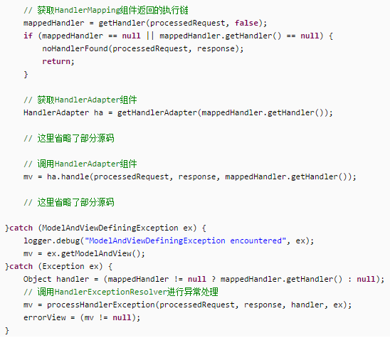
SpringMVC的整体架构
DispatcherServlet介绍：
1 处理流程规范化
将处理流程划分为若干个步骤（任务），并使用一条明确的逻辑主线将所有的步骤串联起来
2 处理流程组件化
将处理流程中的每一个步骤（任务）都定义为接口，并为每个接口赋予不同的实现模式
从右面的代码片段中，我们可以看到DispatcherServlet的核心逻辑不过是对组件的获取和调用，不同的组件实现表现出不同的形态。然后面临的一个问题就是如何让用户来配置组件？如何来管理这些组件？
详见博客：http://downpour.iteye.com/blog/1330596

Slide 28
SpringMVC的整体架构
对组件的配置和管理：
Spring最核心的莫过于实现的IOC容器，通过xml配置bean,然后交给容器来管理。所以SpringMVC就利用这一大优势，让用户可以通过Spring容器的配置文件来注册组件，交给容器来管理，然后DispatcherServlet就可以通过容器来获取相应的组件，来使用这些组件了
所以这里有三个元素，DispatcherServlet 容器 组件
DispatcherServlet - 容器 —— DispatcherServlet对容器进行初始化
容器 - 组件 —— 容器对组件进行全局管理
DispatcherServlet - 组件 —— DispatcherServlet对组件进行逻辑调用
至此，用户就可以通过spring的xml配置文件向容器中注册一些组件，DispatcherServlet 在初始化的时候根据配置文件来初始化容器，从中获取对应的组件，然后就等待着请求到来，使用这些组件来处理请求
详见博客：http://downpour.iteye.com/blog/1341459

Slide 29
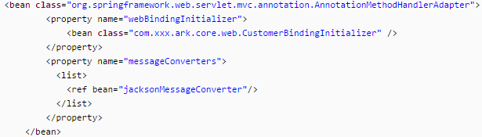
SpringMVC的整体架构
对注册组件的简化：
使用Spring的配置文件方式来注册组件，有两种方式：
1. 基于Schema-based XML的配置定义模式
如 <mvc:annotation-driven />
2. 基于Traditional XML的配置定义模式
即以<bean>方式来注册
虽然两种不同的组件定义模式的外在表现看上去有所不同，但是SpringMVC在对其进行解析时最终都会将其转化为组件的定义而加载到容器之中进行管理
详见博客：http://downpour.iteye.com/blog/1389285

Slide 30
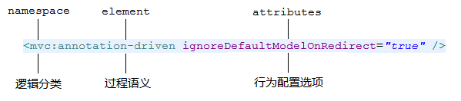
SpringMVC的整体架构
详细了解下Schema-based XML的配置：
这个配置实际的逻辑含义是：整个SpringMVC的实现是基于Annotation模式，请为我注册相关的组件
Schema-based XML的引入，实际上是把原本静态的配置动态化、过程化
Schema-based XML有两大构成要素
1 NamespaceHandler ：对Schema定义中namespace的逻辑处理接口
2 BeanDefinitionParser：对Schema定义中element的逻辑处理接口
详见博客：http://downpour.iteye.com/blog/1389285

Slide 31
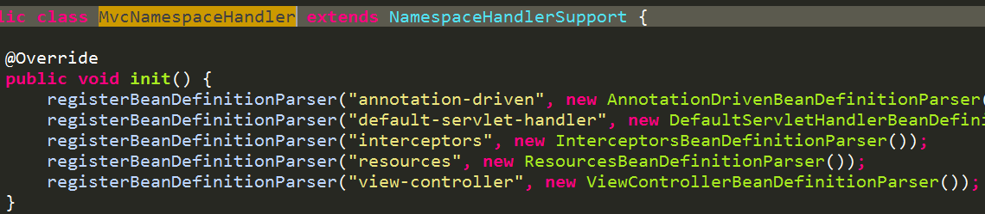
SpringMVC的整体架构
NamespaceHandler 举例：
1 <mvc:annotation-driven />
2 <aop:aspectj-autoproxy />
详见博客：http://downpour.iteye.com/blog/1389285

Slide 32
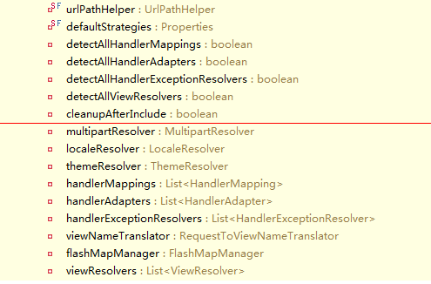
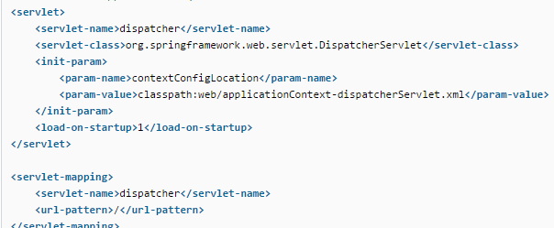
SpringMVC的整体架构
前面已经知道了DispatcherServlet是如何使用的，现在来看看DispatcherServlet的初始化：
先看下DispatcherServlet的属性，如右图：
红线下面就是用于存放DispatcherServlet注册的组件
红线上面是一些配置选项，用于改变注册组件的的默认行为，对于这些配置选项我们可以在web.xml中进行设置，类似如下方式，就是通过init-params来设置
详见博客：http://downpour.iteye.com/blog/1341459

Slide 33
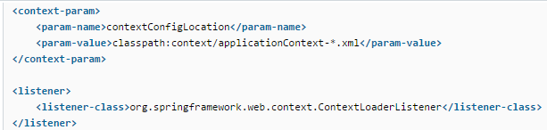
SpringMVC的整体架构
上述情况DispatcherServlet在初始化的时候会启动一个web容器，用户可以向这个web容器中注入相关的组件。当我们的程序中使用了如下配置，即在web.xml中使用了ContextLoaderListener：
这时候又会启动一个web容器，该web容器就作为父容器，而DispatcherServlet启动的容器作为子容器。
父容器主要用于配置一些service、dao层的bean
子容器主要用于配置一些与SpringMVC有关的组件配置，这就形成了下面的一张图
详见博客：http://downpour.iteye.com/blog/1341459

Slide 34
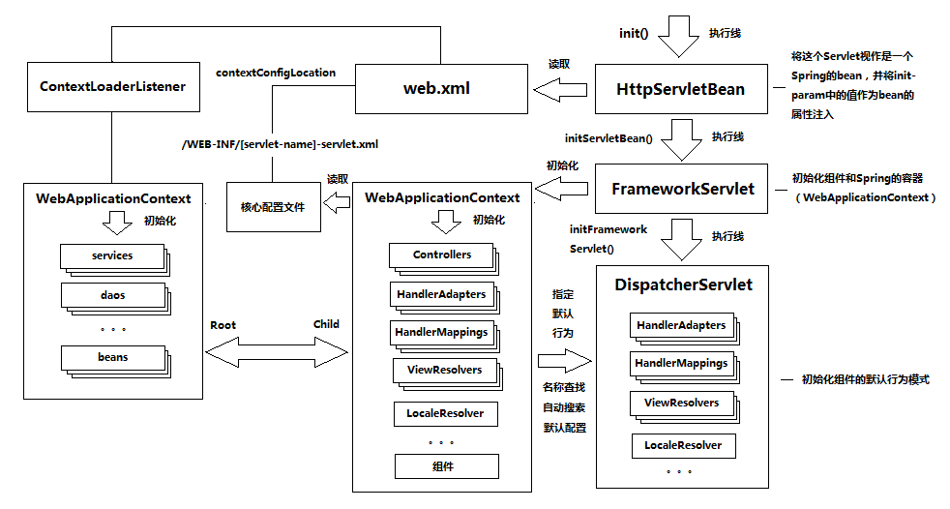
SpringMVC的整体架构
详见博客：http://downpour.iteye.com/blog/1341459

Slide 35
SpringMVC的整体架构
这时候就可以看到父子容器，分工明确，负责注册不同的对象
这也就造成了，可以出现多个子容器，即web.xml中可以配置多个DispatcherServlet，他们都作为子容器，他们之间配置的组件又不相互影响，即每个DispatcherServlet都是建造了一个独立的子容器，但是他们又可以共享父容器配置的service和dao。
详见博客：http://downpour.iteye.com/blog/1341459

Slide 36
相关博客内容：
1 SpringMVC深度探险：http://www.iteye.com/blogs/subjects/springmvc-explore
2 跟我学SpringMVC系列：http://jinnianshilongnian.iteye.com/blog/1752171
3 消息转换器HttpMessageConverter：http://my.oschina.net/lichhao/blog/172562

Slide 37
谢谢观看
2015-4-10

